Slide 1
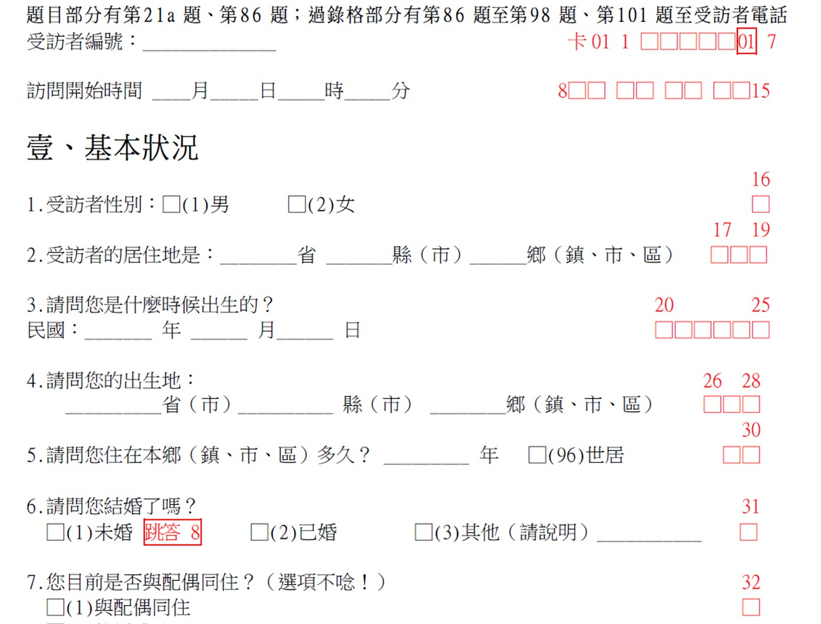
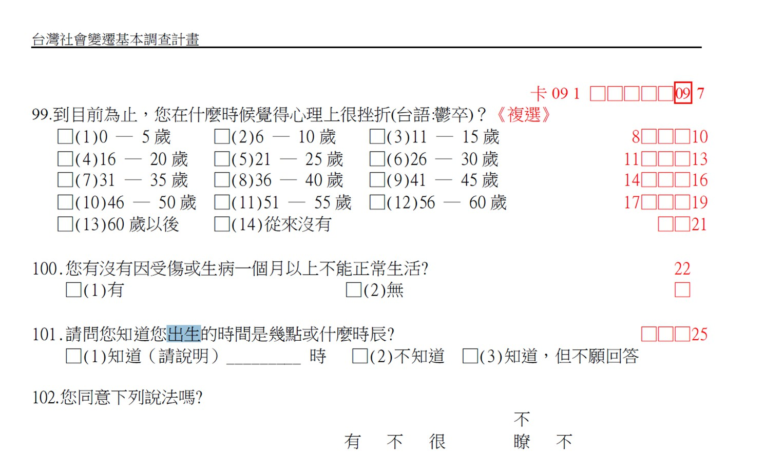
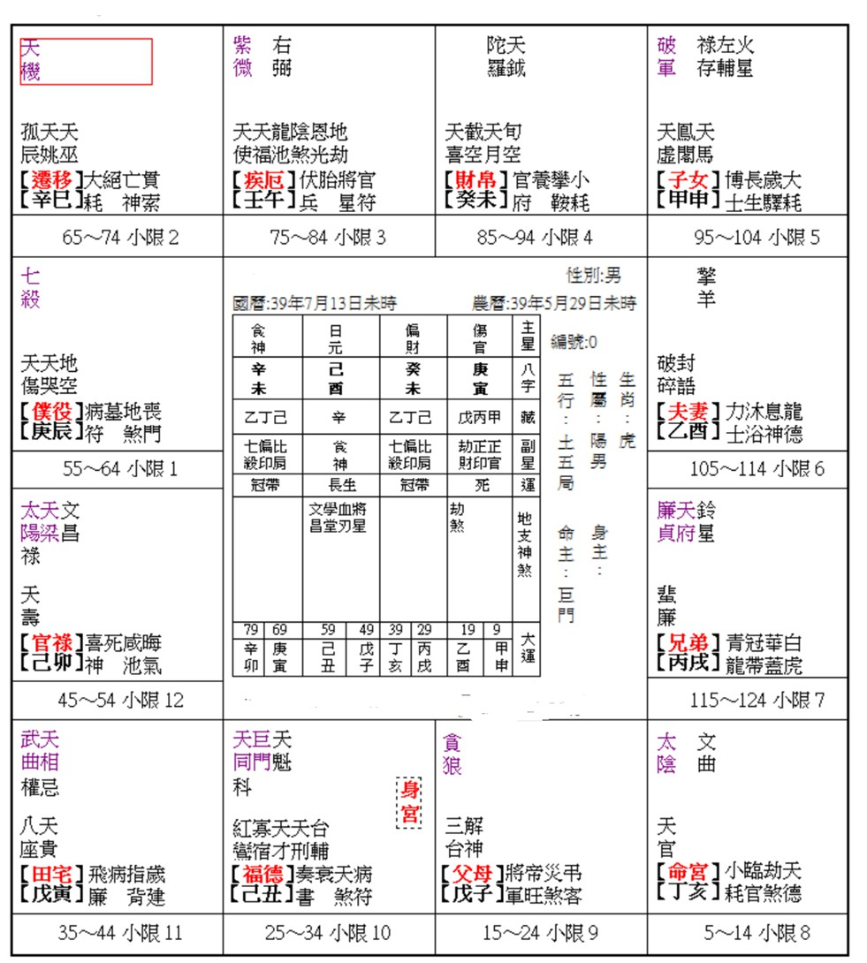
以社會變遷調查資料庫進行統計命理學之實證研究 林聖軒^{1,2},劉政猷^{3,4} ¹國立交通大學統計學研究所 ²國立交通大學數據科學與工程研究所 ³中華宗教生命關懷教育推廣學會 ⁴輔仁大學宗教學系
研究目的
Step 1. 問卷蒐集
使用「臺灣社會變遷基本調查計畫(簡稱「變遷調查」)」資料庫，驗證命理學之準確度。
受試者資料來源
科技部自1984年推動「變遷調查」為全世界樣本數最大的綜合社會調查之一。訪問主題涵蓋家庭、教育、社會、政治、文化、傳播、宗教、人際關係及社會網絡等多面向。其中大部分皆為命理學可預測之項目，諸如婚姻狀態、收入狀況、職業、學歷、以及與家庭成員或社區鄰居之關係。
Step 2. 問卷資料彙整
ID | 出生時間 | 填表時間 | 真實的命運
 | 年月日時 | 年月日 | 婚姻 | 收入 | 學歷 | 職業 | 健康 | …
1 | ··· | ··· | ··· | ··· | ··· | ··· | ··· | ···
2 | ··· | ··· | ··· | ··· | ··· | ··· | ··· | ···
3 | ··· | ··· | ··· | ··· | ··· | ··· | ··· | ···
··· | ··· | ··· | ··· | ··· | ··· | ··· | ··· | ···
800 | ··· | ··· | ··· | ··· | ··· | ··· | ··· | ···
相關性分析
Step 6. 補上真實的命運
ID | 出生時間 | 填表時間 | 命理師預測命運 |  |  | 真實的命運
 | 年月日時 | 年月日 | 婚姻 | 收入 | … | 職業 | 健康 | …
1 | ··· | ··· | ··· | ··· | ··· | ··· | ··· | ···
2 | ··· | ··· | ··· | ··· | ··· | ··· | ··· | ···
3 | ··· | ··· | ··· | ··· | ··· | ··· | ··· | ···
··· | ··· | ··· | ··· | ··· | ··· | ··· | ··· | ···
800 | ··· | ··· | ··· | ··· | ··· | ··· | ··· | ···
Step 3. 留下出生時間與填表時間
ID | 出生時間 | 填表時間 | 真實的命運
 | 年月日時 | 年月日 | 婚姻 | 收入 | 學歷 | 職業 | 健康 | …
1 | ··· | ···
2 | ··· | ···
3 | ··· | ···
··· | ··· | ···
800 | ··· | ···
Step 5. 命理師預測命運
Step 4. 軟體得到命盤
ID | 出生時間 | 填表時間 | 命理師預測命運
 | 年月日時 | 年月日 | 婚姻 | 收入 | 學歷 | 職業 | 健康 | …
1 | ··· | ··· | ··· | ··· | ··· | ··· | ··· | ···
2 | ··· | ··· | ··· | ··· | ··· | ··· | ··· | ···
3 | ··· | ··· | ··· | ··· | ··· | ··· | ··· | ···
··· | ··· | ··· | ··· | ··· | ··· | ··· | ··· | ···
800 | ··· | ··· | ··· | ··· | ··· | ··· | ··· | ···
結論
統計分析
目前數據，尚無法證明命理學有預測之準度。然而該問卷以及研究設計，與命理師實際論命之流程亦有落差，未來研就必須改善以增加統計之檢定力。
以資料庫實際的數值為真值，針對命理師預測填寫之數值，使用Kappa (Squared weighted)統計法進行效度分析。
結果
未來方向與目前遇到的問題
除了婚姻狀態(p-value < 0.001)，其餘變項皆未達統計顯著標準。然而婚姻狀態經分析與「年齡」具有高度相關。
效度(Validity)→信度(Reliability)：不同門派之間的差異以及標準命盤的建構。
仿照羅森漢恩實驗 ( Rosenhan Experiment ) ，建構命理學擂台。
重新發展問卷，使其更符合命理師的論命經驗增加檢定力。
該學門的學術定位與目標期刊。
Table 1. 問卷第十三題「您有沒有失業過？」
Table 2.問卷第九十三題「總的來說，您覺得目前您和人相處有沒有困擾？」
 |  | 命理師預測
 |  | 有 | 沒有
實際填表 | 有 | 3 | 13
 | 沒有 | 3 | 9
 | N/A | 0 | 2
 |  | 命理師預測
 |  | 很困擾 | 有些 困擾 | 不太 困擾 | 沒什麼困擾
實際 填表 | 很困擾 | 0 | 0 | 0 | 0
 | 有些 困擾 | 1 | 3 | 1 | 5
 | 不太 困擾 | 0 | 3 | 3 | 13
 | 沒什麼困擾 | 0 | 0 | 0 | 1
參考著作
命理學量化研究之模型與方法論。林聖軒、孫保羅(民107)。第七屆【中華傳統術數文化學術研討會】論文集。
命理與統計的距離。林聖軒(民109.02)。科學發展月刊，第566期。
中國語言學對主觀感受和命運影響的調查研究 / Investigation of the Impact of Chinese Onomastics on Subjective Perception and Fate。林憶萱。臺灣人類學與民族學學會2018年會。
命理與科學的衝突和解與共生 - 從「宗教對談」出發尋求解決之道。林聖軒、劉政猷、鄭志明(民109)。第九屆【中華傳統術數文化學術研討會】論文集(出版中)。
Kappa = 0.0217, p-value = 0.883
Table 3.問卷第六題「請問您結婚了嗎？」
 |  | 命理師預測
 |  | 未婚 | 已婚
實際填表 | 未婚 | 5 | 1
 | 已婚 | 1 | 23
Kappa = 0.792, p-value = 1.45x10⁻⁵
Kappa = 0.185, p-value = 0.102

